Slide 1
稠密矩阵运算
矩阵的划分
矩阵转置
矩阵-向量乘法
矩阵乘法

Slide 2
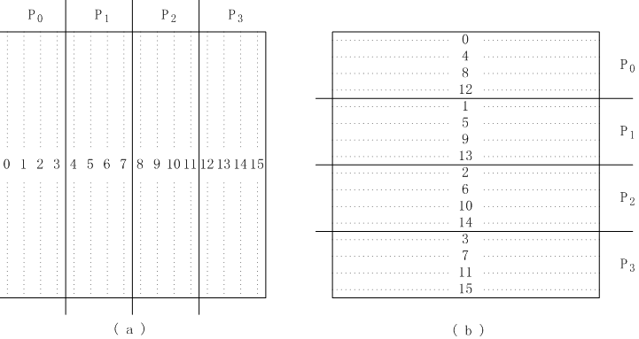
带状划分
16×16阶矩阵，p=4
列块带状划分 行循环带状划分

Slide 3
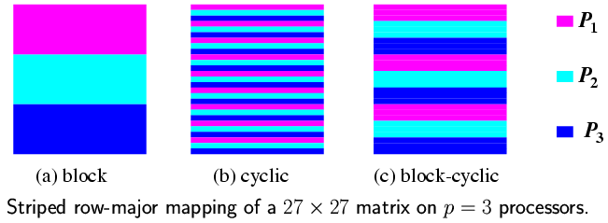
带状划分
示例：p＝3，27× 27矩阵的3种带状划分

Slide 4
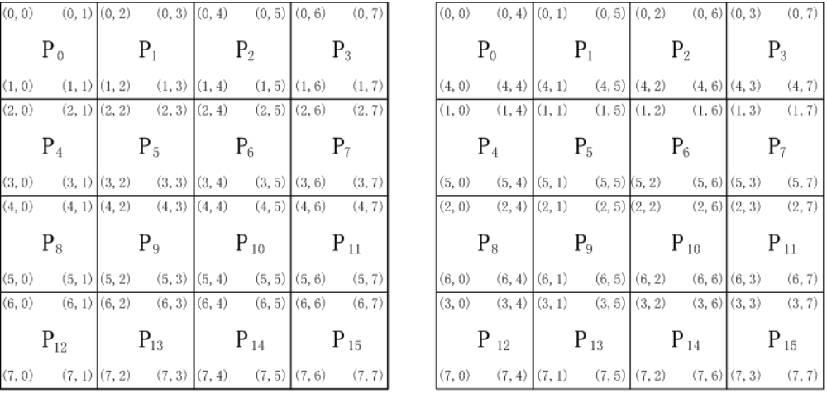
棋盘划分
8×8阶矩阵，p=16
块棋盘划分 循环棋盘划分

Slide 5
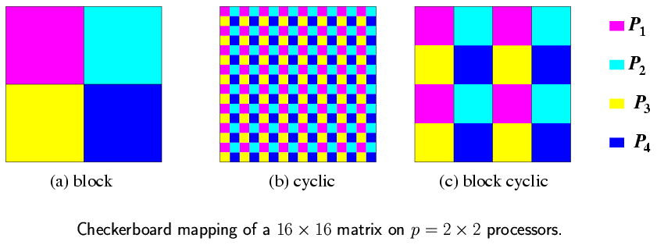
棋盘划分
示例：p＝4，16×16矩阵的3种棋盘划分

Slide 6
稠密矩阵运算
矩阵的划分
矩阵转置
矩阵-向量乘法
矩阵乘法

Slide 7
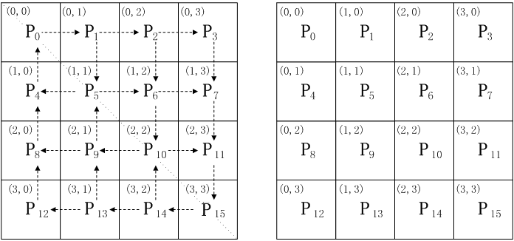
棋盘划分的矩阵转置
网孔连接
  情形1: p=n²。
通讯步 转置后
对角线下的元素，先向上移至对角线，再向右移至目的地；
对角线上的元素，先向下移至对角线，再向左移至目的地。

Slide 8


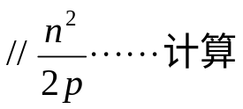
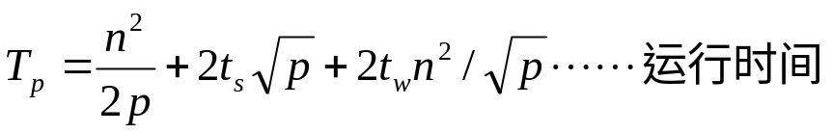
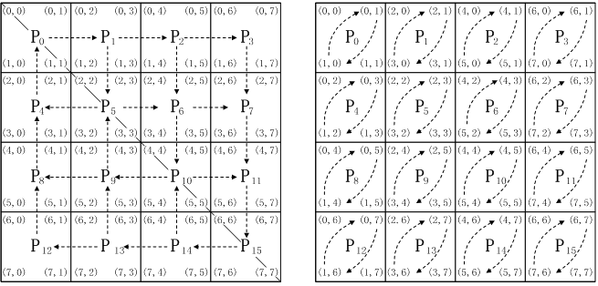
棋盘划分的矩阵转置
情形2: p<n²。
- 划分:
- 算法: ①将子块视为不同元素在不同处理器间进行块转置
②进行块内转置(同一处理器内)
通讯步 转置后

Slide 9
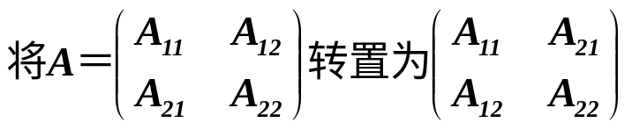
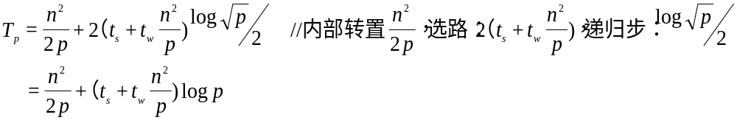
棋盘划分的矩阵转置
超立方连接
  划分:
  算法:
①
②对A_{ij}递归应用①进行转置，直至分块矩阵的元素处于同一处理器；
③进行同一处理器的内部转置。
  运行时间:

Slide 10
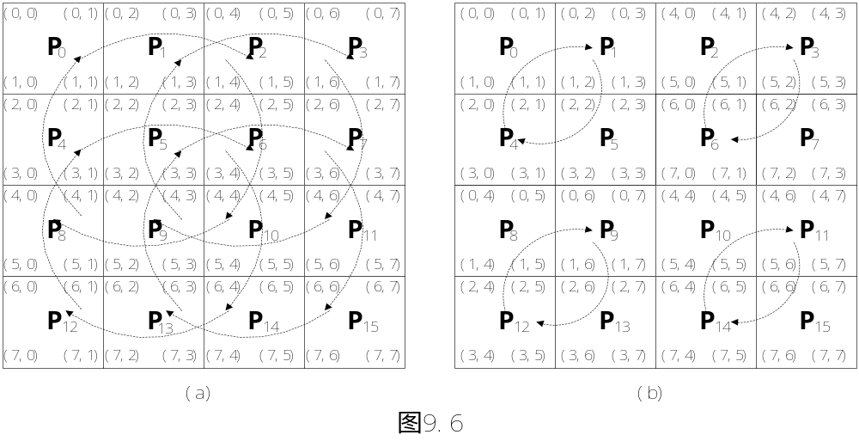
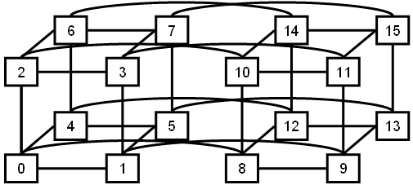
棋盘划分的矩阵转置
超立方连接：示例

Slide 11
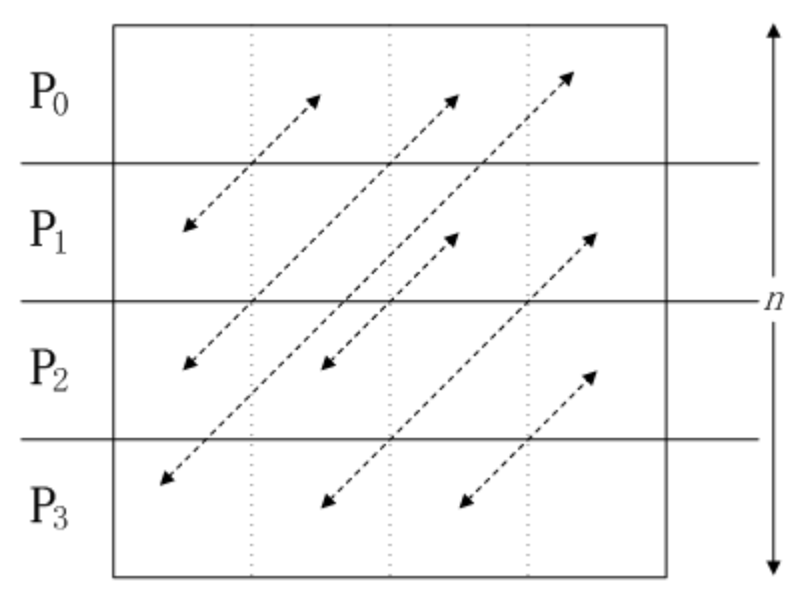
带状划分的矩阵转置
划分: An×n分成p个(n/p)×n大小的带
算法:
①Pi有p-1个(n/p)×(n/p)大小子块发送到另外p-1个处理器中;
②每个处理器本地交换相应的元素

Slide 12
稠密矩阵运算
矩阵的划分
矩阵转置
矩阵-向量乘法
矩阵乘法

Slide 13
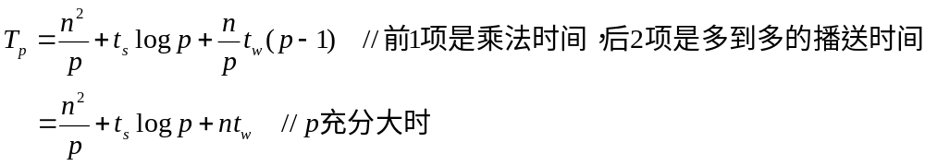
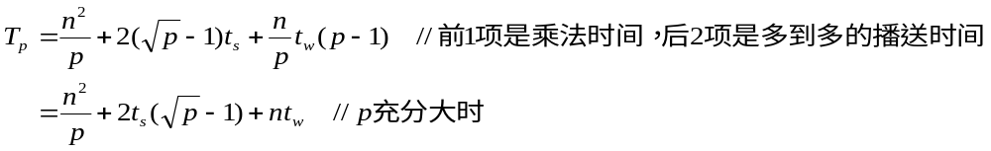
带状划分的矩阵-向量乘法
划分(行带状划分): P_{i}存放x_{i}和a_{i,0},a_{i,1},…,a_{i,n-1}, 并输出y_{i}
算法: 对p=n情形
①每个P_{i}向其他处理器播送x_{i}(多到多播送)；
②每个P_{i}计算；
注: 对p<n情形,算法中P_{i}要播送X中相应的n/p个分量
(1)超立方连接的计算时间
(2)网孔连接的计算时间

Slide 14
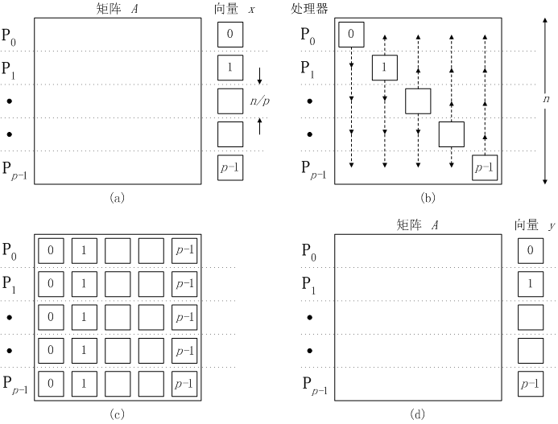
带状划分的矩阵-向量乘法
示例

Slide 15


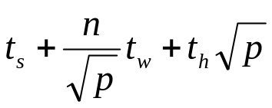
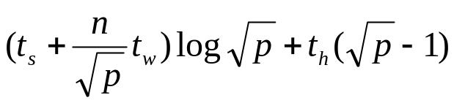
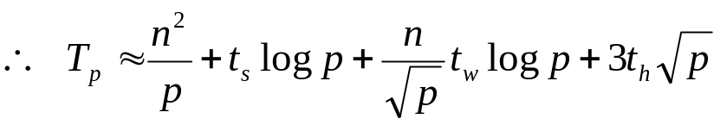
棋盘划分的矩阵-向量乘法
划分(块棋盘划分): P_{ij}存放a_{i,j}, x_{i}置入P_{i,i}中
算法: 1. 对p=n²情形
①每个P_{i,i}向P_{j,i}播送x_{i}(一到多播送)；
②按行方向进行乘-加与积累运算，最后一列P_{i,n-1}收集的结果为y_{i}；
2. 对p<n²情形,p个处理器排成 的二维网孔，
算法中P_{i,i}向P_{j,i}播送X中相应的 个分量
网孔连接的计算时间T_{p}(CT):
.X中相应分量置入P_{i,i}的通讯时间:
.按列一到多播送时间:
.按行单点积累的时间:
^{t}_{s}^{:通信启动时间}
^{t}_{w}^{：传输单个字的时间}
^{t}_{h}^{： 节点延迟时间}

Slide 16
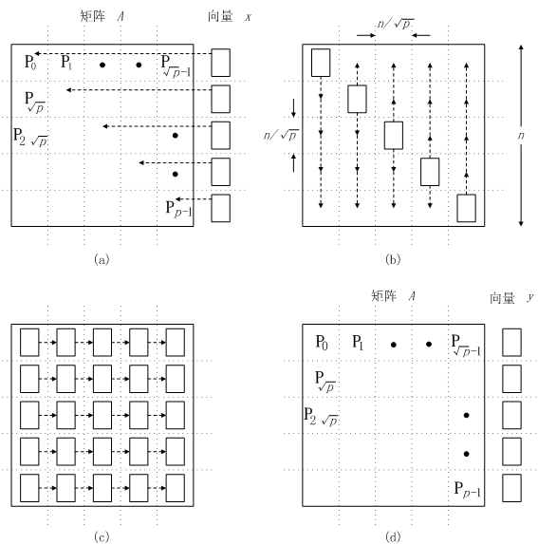
棋盘划分的矩阵-向量乘法
示例

Slide 17
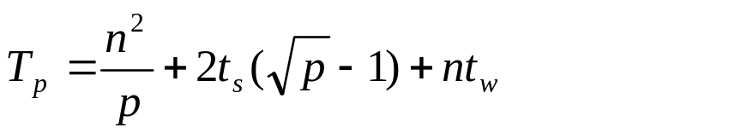
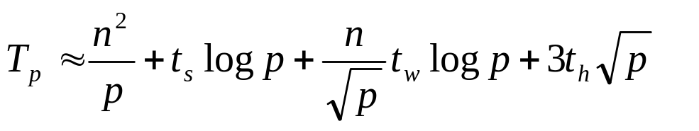
带状与棋盘划分比较
以网孔链接为例
  网孔上带状划分的运行时间
  网孔上棋盘划分的运行时间
棋盘划分要比带状划分快。
如果P>=N, 则无法使用带状划分，棋盘划分不受此限制。
如果P<N, 棋盘划分也更优。

Slide 18
稠密矩阵运算
矩阵的划分
矩阵转置
矩阵-向量乘法
矩阵乘法

Slide 19
矩阵乘法
简单并行分块乘法
Cannon乘法
Fox乘法
Systolic乘法
DNS乘法

Slide 20
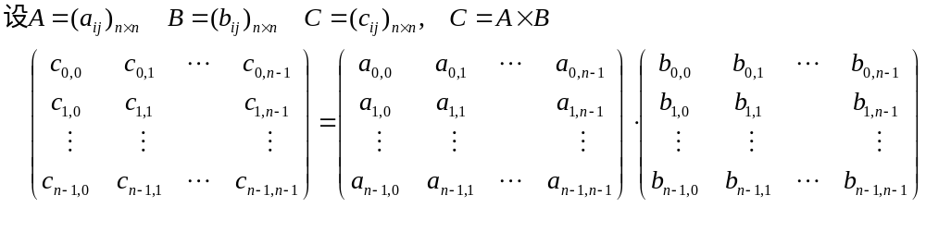
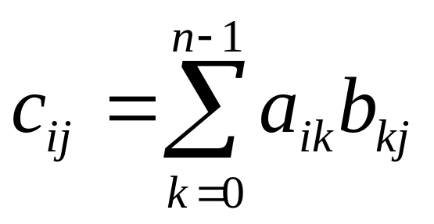
矩阵乘法符号及定义
C
j
A
B
i
A中元素的第2下标与B中元素的第1下标相一致（对准）

Slide 21
矩阵乘法并行实现方法
计算结构：二维阵列
空间对准(元素已加载到阵列中）
Cannon’s , Fox’s，DNS
时间对准(元素未加载到阵列中）
Systolic
A_{0,0}
B_{0,0}
A_{0,1}
B_{0,1}
A_{0,2}
B_{0,2}
A_{0,3}
B_{0,3}
A_{1,0}
B_{1,0}
A_{1,1}
B_{1,1}
A_{1,2}
B_{1,2}
A_{1,3}
B_{1,3}
A_{2,0}
B_{2,0}
A_{2,1}
B_{2,1}
A_{2,2}
B_{2,2}
A_{2,3}
B_{2,3}
A_{3,0}
B_{3,0}
A_{3,1}
B_{3,1}
A_{3,2}
B_{3,2}
A_{3,3}
B_{3,3}

Slide 22

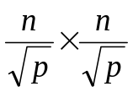


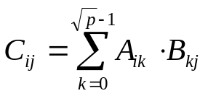
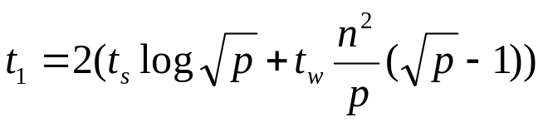
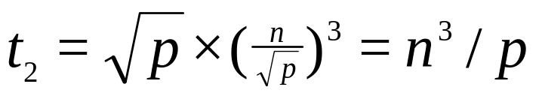
简单并行分块乘法
分块: A、B和C分成 的方块阵A_{i,j}、B_{i,j}和C_{i,j}, 大小均为
p个处理器编号为 , P_{i,j}存放A_{i,j}、B_{i,j}和C_{i,j}。
算法:
①通讯:每行处理器进行A矩阵块的多到多播送(得到A_{i,k}, k=0~ )
每列处理器进行B矩阵块的多到多播送(得到B_{k,j}, k=0~ )
②乘-加运算: P_{i,j}做
运行时间
(1)超立方连接：
①的时间
②的时间

Slide 23
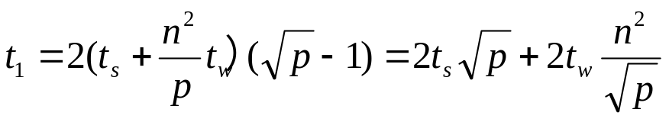
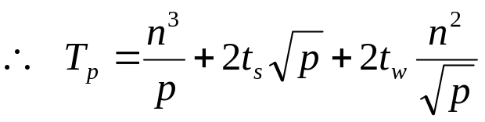




简单并行分块乘法
运行时间
(1)超立方连接：
(2)二维环绕网孔连接：
①的时间：
②的时间t₂=n³/p
注
(1)本算法的缺点是对处理器的存储要求过大
每个处理器有 个块，每块大小为n²/p,
所以需要 , p个处理器共需要 ，
是串行算法的 倍
(2)p=n²时，t(n)=O(n), c(n)=O(n³)

Slide 24
矩阵乘法
简单并行分块乘法
Cannon乘法
Fox乘法
Systolic乘法
DNS乘法

Slide 25



Cannon乘法
分块: A、B和C分成 的方块阵A_{i,j}、B_{i,j}和C_{i,j}, 大小
均为p个处理器编号为 , P_{i,j}存放A_{i,j}、B_{i,j}和C_{i,j}(n > > p)
P_{0,0}
P_{0,1}
P_{0,2}
P_{0,3}
P_{1,0}
P_{1,1}
P_{1,2}
P_{1,3}
P_{2,0}
P_{2,1}
P_{2,2}
P_{2,3}
P_{3,0}
P_{3,1}
P_{3,2}
P_{3,3}

Slide 26

Cannon乘法
算法原理 (非形式描述)
①所有块A_{i,j}(0≤i,j≤ )向左循环移动i步(按行移位)；
所有块B_{i,j}(0≤i,j≤ )向上循环移动j步(按列移位)；
②所有处理器P_{i,j}做执行A_{i,j}和B_{i,j}的乘-加运算;
③A的每个块向左循环移动一步;
B的每个块向上循环移动一步;
④转②执行 次;

Slide 27
Cannon乘法
示例： A_{4×4}， B_{4×4}, p=16
Initial alignment of A
Initial alignment of B
A_{0,0}
A_{0,1}
A_{0,2}
A_{0,3}
B_{0,0}
B_{0,1}
B_{0,2}
B_{0,3}
A_{1,0}
A_{1,1}
A_{1,2}
A_{1,3}
B_{1,0}
B_{1,1}
B_{1,2}
B_{1,3}
A_{2,0}
A_{2,1}
A_{2,2}
A_{2,3}
B_{2,0}
B_{2,1}
B_{2,2}
B_{2,3}
A_{3,0}
A_{3,1}
A_{3,2}
A_{3,3}
B_{3,0}
B_{3,1}
B_{3,2}
B_{3,3}

Slide 28
Cannon乘法
示例： A_{4×4}， B_{4×4}, p=16
A and B after initial alignment and shifts after every step
A_{0,0}
B_{0,0}
A_{0,1}
B_{1,1}
A_{0,2}
B_{2,2}
A_{0,3}
B_{3,3}
A_{1,1}
B_{1,0}
A_{1,2}
B_{2,1}
A_{1,3}
B_{3,2}
A_{1,0}
B_{0,3}
A_{2,2}
B_{2,0}
A_{2,3}
B_{3,1}
A_{2,0}
B_{0,2}
A_{2,1}
B_{1,3}
A_{3,3}
B_{3,0}
A_{3,0}
B_{0,1}
A_{3,1}
B_{1,2}
A_{3,2}
B_{2,3}

Slide 29
Cannon乘法
示例： A_{4×4}， B_{4×4}, p=16
After first shift
After second shift
After third shift
A_{0,1}
B_{1,0}
A_{0,2}
B_{2,1}
A_{0,3}
B_{3,2}
A_{0,0}
B_{0,3}
A_{0,2}
B_{2,0}
A_{0,3}
B_{3,1}
A_{0,0}
B_{0,2}
A_{0,1}
B_{1,3}
A_{0,3}
B_{3,0}
A_{0,0}
B_{0,1}
A_{0,1}
B_{1,2}
A_{0,2}
B_{2,3}
A_{1,2}
B_{2,0}
A_{1,3}
B_{3,1}
A_{1,0}
B_{0,2}
A_{1,1}
B_{1,3}
A_{1,3}
B_{3,0}
A_{1,0}
B_{0,1}
A_{1,1}
B_{1,2}
A_{1,2}
B_{2,3}
A_{1,0}
B_{0,0}
A_{1,1}
B_{1,1}
A_{1,2}
B_{2,2}
A_{1,3}
B_{3,3}
A_{2,3}
B_{3,0}
A_{2,0}
B_{0,1}
A_{2,1}
B_{1,2}
A_{2,2}
B_{2,3}
A_{2,0}
B_{0,0}
A_{2,1}
B_{1,1}
A_{2,2}
B_{2,2}
A_{2,3}
B_{3,3}
A_{2,1}
B_{1,0}
A_{2,2}
B_{2,1}
A_{2,3}
B_{3,2}
A_{2,0}
B_{0,3}
A_{3,0}
B_{0,0}
A_{3,1}
B_{3,1}
A_{3,2}
B_{2,2}
A_{3,3}
B_{3,3}
A_{3,1}
B_{1,0}
A_{3,2}
B_{2,1}
A_{3,3}
B_{3,2}
A_{3,0}
B_{0,3}
A_{3,2}
B_{2,0}
A_{3,3}
B_{3,1}
A_{3,0}
B_{0,2}
A_{3,1}
B_{1,3}

Slide 30


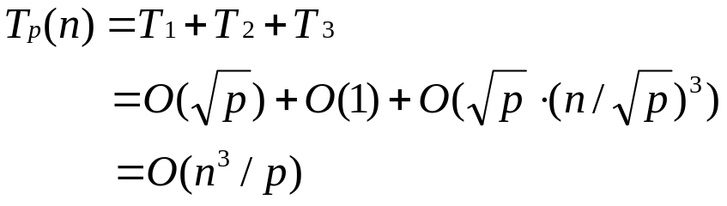
Cannon乘法
算法描述: Cannon分块乘法算法
//输入: A_{n×n}, B_{n×n}; 输出: C_{n×n}
Begin
(1)for k=0 to do
for all P_{i,j} par-do
(i) if i>k then
A_{i,j} ← A_{i,(j+1)mod}
endif
(ii)if j>k then
B_{i,j} ← B_{(i+1)mod , j}
endif
endfor
endfor
(2)for all P_{i,j} par-do C_{i,j}=0 endfor
(3)for k=0 to do
for all P_{i,j} par-do
(i) C_{i,j}=C_{i,j}+A_{i,j}B_{i,j}
(ii) A_{i,j} ← A_{i,(j+1)mod}
(iii)B_{i,j} ← B_{(i+1)mod , j}
endfor
endfor
End
时间分析：

Slide 31
矩阵乘法
简单并行分块乘法
Cannon乘法
Fox乘法
Systolic乘法
DNS乘法

Slide 32


Fox乘法
A_{0,0}
B_{0,0}
A_{0,1}
B_{0,1}
A_{0,2}
B_{0,2}
A_{0,3}
B_{0,3}
分块: 同Cannon分块算法
算法原理
①A_{i,i}向所在行的其他处理器
进行一到多播送；
②各处理器将收到的A块与原
有的B块进行乘-加运算;
③B块向上循环移动一步;
④如果A_{i,j}是上次第i行播送的块，本次选择 向所
在行的其他处理器进行一到多播送;
⑤转②执行 次;
A_{1,0}
B_{1,0}
A_{1,1}
B_{1,1}
A_{1,2}
B_{1,2}
A_{1,3}
B_{1,3}
A_{2,0}
B_{2,0}
A_{2,1}
B_{2,1}
A_{2,2}
B_{2,2}
A_{2,3}
B_{2,3}
A_{3,0}
B_{3,0}
A_{3,1}
B_{3,1}
A_{3,2}
B_{3,2}
A_{3,3}
B_{3,3}

Slide 33
Fox乘法
示例： A_{4×4}， B_{4×4}, p=16
(a)A0,0等一到多播送，Bi,j循环上移 (b)A0,1等一到多播送，Bi,j循环上移
A_{0,0}
B_{0,0}
B_{0,1}
B_{0,2}
B_{0,3}
B_{1,0}
A_{0,1}
B_{1,1}
B_{1,2}
B_{1,3}
B_{1,0}
A_{1,1}
B_{1,1}
B_{1,2}
B_{1,3}
B_{2,0}
B_{2,1}
A_{1,2}
B_{2,2}
B_{2,3}
B_{2,0}
B_{2,1}
A_{2,2}
B_{2,2}
B_{2,3}
B_{3,0}
B_{3,1}
B_{3,2}
A_{2,3}
B_{3,3}
B_{3,0}
B_{3,1}
B_{3,2}
A_{3,3}
B_{3,3}
A_{3,0}
B_{0,0}
B_{0,1}
B_{0,2}
B_{0,3}

Slide 34
Fox乘法
示例： A_{4×4}， B_{4×4}, p=16
(c) A0,2等一到多播送，Bi,j循环上移 (d)A0,3等一到多播送，Bi,j循环上移
B_{2,0}
B_{2,1}
A_{0,2}
B_{2,2}
B_{2,3}
B_{3,0}
B_{3,1}
B_{3,2}
A_{0,3}
B_{3,3}
B_{3,0}
B_{3,1}
B_{3,2}
A_{1,3}
B_{3,3}
A_{1,0}
B_{0,2}
B_{0,1}
B_{0,2}
B_{0,3}
A_{2,0}
B_{0,0}
B_{0,1}
B_{0,2}
B_{0,3}
B_{1,0}
A_{2,1}
B_{1,1}
B_{1,2}
B_{1,3}
B_{1,0}
A_{3,1}
B_{1,1}
B_{1,2}
B_{1,3}
B_{2,0}
B_{2,1}
A_{3,2}
B_{2,2}
B_{2,3}

Slide 35
矩阵乘法
简单并行分块乘法
Cannon乘法
Fox乘法
Systolic乘法
DNS乘法

Slide 36
Systolic乘法
b_{1,4}
b_{1,3}
b_{2,4}
b_{1,2}
b_{2,3}
b_{3,4}
b_{1,1}
b_{2,2}
b_{3,3}
b_{4,4}
b_{2,1}
b_{3,2}
b_{4,3}
Step 1
b_{3,1}
b_{4,2}
b_{4,1}
P_{1,1}
c_{1,1}
P_{1,2}
c_{1,2}
P_{1,3}
c_{1,3}
P_{1,4}
c_{1,4}
a_{1,1}
a_{1,2}
a_{1,3}
a_{1,4}
P_{2, 1}
c_{2,1}
P_{2,2}
c_{2,2}
P_{2,3}
c_{2,3}
P_{2,4}
c_{2,4}
a_{2,1}
a_{2,2}
a_{2,3}
a_{2,4}
P_{3,1}
c_{3,1}
P_{3,2}
c_{3,2}
P_{3,3}
c_{3,3}
P_{3,4}
c_{3,4}
a_{3,1}
a_{3,2}
a_{3,3}
a_{3,4}

Slide 37
Systolic乘法
b_{1,4}
b_{1,3}
b_{2,4}
b_{1,2}
b_{2,3}
b_{3,4}
b_{1,1}
b_{2,2}
b_{3,3}
b_{4,4}
Step 2
b_{2,1}
b_{3,2}
b_{4,3}
b_{3,1}
b_{4,2}
c_{1,1}
c_{1,2}
c_{1,3}
c_{1,4}
a_{1,4}
b_{4,1}
a_{1,1}
a_{1,2}
a_{1,3}
+
c_{2,1}
c_{2,2}
c_{2,3}
c_{2,4}
a_{2,1}
a_{2,2}
a_{2,3}
a_{2,4}
c_{3,1}
c_{3,2}
c_{3,3}
c_{3,4}
a_{3,1}
a_{3,2}
a_{3,3}
a_{3,4}

Slide 38
Systolic乘法
b_{1,4}
b_{1,3}
b_{2,4}
Step 3
b_{1,2}
b_{2,3}
b_{3,4}
b_{1,1}
b_{2,2}
b_{3,3}
b_{4,4}
b_{2,1}
b_{3,2}
b_{4,3}
c_{1,1}
c_{1,2}
c_{1,3}
c_{1,4}
a_{1,3}
a_{1,4}
b_{3,1}
b_{4,2}
a_{1,1}
a_{1,2}
+
+
c_{2,1}
c_{2,2}
c_{2,3}
c_{2,4}
a_{2,4}
b_{4,1}
a_{2,1}
a_{2,2}
a_{2,3}
+
c_{3,1}
c_{3,2}
c_{3,3}
c_{3,4}
a_{3,1}
a_{3,2}
a_{3,3}
a_{3,4}

Slide 39
Systolic乘法
b_{1,4}
b_{1,3}
b_{2,4}
Step 4
b_{1,2}
b_{2,3}
b_{3,4}
b_{1,1}
b_{2,2}
b_{3,3}
b_{4,4}
c_{1,1}
c_{1,2}
c_{1,3}
c_{1,4}
a_{1,2}
a_{1,3}
a_{1,4}
b_{2,1}
b_{3,2}
b_{4,3}
a_{1,1}
+
+
+
c_{2,1}
c_{2,2}
c_{2,3}
c_{2,4}
a_{2,3}
a_{2,4}
b_{3,1}
b_{4,2}
a_{2,1}
a_{2,2}
+
+
c_{3,1}
c_{3,2}
c_{3,3}
c_{3,4}
a_{3,4}
b_{4,1}
a_{3,1}
a_{3,2}
a_{3,3}
+

Slide 40
Systolic乘法
b_{1,4}
Step 5
b_{1,3}
b_{2,4}
b_{1,2}
b_{2,3}
b_{3,4}
c_{1,1}
c_{1,2}
c_{1,3}
c_{1,4}
a_{1,1}
a_{1,2}
a_{1,3}
a_{1,4}
b_{1,1}
b_{2,2}
b_{3,3}
b_{4,4}
+
+
+
+
c_{2,1}
c_{2,2}
c_{2,3}
c_{2,4}
a_{2,2}
a_{2,3}
a_{2,4}
b_{2,1}
b_{3,2}
b_{4,3}
a_{2,1}
+
+
+
c_{3,1}
c_{3,2}
c_{3,3}
c_{3,4}
a_{3,3}
a_{3,4}
b_{3,1}
b_{4,2}
a_{3,1}
a_{3,2}
+
+

Slide 41
Systolic乘法
Step 6
b_{1,4}
b_{1,3}
b_{2,4}
c_{1,1}
c_{1,2}
c_{1,3}
c_{1,4}
a_{1,1}
a_{1,2}
a_{1,3}
b_{1,2}
b_{2,3}
b_{3,4}
+
+
+
c_{2,1}
c_{2,2}
c_{2,3}
c_{2,4}
a_{2,1}
a_{2,2}
a_{2,3}
a_{2,4}
b_{1,1}
b_{2,2}
b_{3,3}
b_{4,4}
+
+
+
+
c_{3,1}
c_{3,2}
c_{3,3}
c_{3,4}
a_{3,2}
a_{3,3}
a_{3,4}
b_{2,1}
b_{3,2}
b_{4,3}
a_{3,1}
+
+
+

Slide 42
Systolic乘法
Step 7
b_{1,4}
c_{1,1}
c_{1,2}
c_{1,3}
c_{1,4}
a_{1,1}
a_{1,2}
b_{1,3}
b_{2,4}
+
+
c_{2,1}
c_{2,2}
c_{2,3}
c_{2,4}
a_{2,1}
a_{2,2}
a_{2,3}
b_{1,2}
b_{2,3}
b_{3,4}
+
+
+
c_{3,1}
c_{3,2}
c_{3,3}
c_{3,4}
a_{3,1}
a_{3,2}
a_{3,3}
a_{3,4}
b_{1,1}
b_{3,2}
b_{3,3}
b_{4,4}
+
+
+
+

Slide 43
Systolic乘法
Step 8
c_{1,1}
c_{1,2}
c_{1,3}
c_{1,4}
a_{1,1}
b_{1,4}
+
c_{2,1}
c_{2,2}
c_{2,3}
c_{2,4}
a_{2,1}
a_{2,2}
b_{1,3}
b_{2,4}
+
+
c_{3,1}
c_{3,2}
c_{3,3}
c_{3,4}
a_{3,1}
a_{3,2}
a_{3,3}
b_{1,2}
b_{2,3}
b_{3,4}
+
+
+

Slide 44
Systolic乘法
Step 9
c_{1,1}
c_{1,2}
c_{1,3}
c_{1,4}
c_{2,1}
c_{2,2}
c_{2,3}
c_{2,4}
a_{2,1}
b_{1,4}
+
c_{3,1}
c_{3,2}
c_{3,3}
c_{3,4}
a_{3,1}
a_{3,2}
b_{1,3}
b_{2,4}
+
+

Slide 45
Systolic乘法
Step 10
c_{1,1}
c_{1,2}
c_{1,3}
c_{1,4}
c_{2,1}
c_{2,2}
c_{2,3}
c_{2,4}
c_{3,1}
c_{3,2}
c_{3,3}
c_{3,4}
a_{3,1}
b_{1,4}
+

Slide 46
Systolic乘法
c_{1,1} = a_{1,1} b_{1,1} + a_{1,2} b_{2,1} + a_{1,3} b_{3,1} + a_{1,4} b_{4,1}
c_{1,2} = a_{1,1} b_{1,2} + a_{1,2} b_{2,2} + a_{1,3} b_{3,2} + a_{1,4} b_{4,2}
…………
c_{3,4} = a_{3,1} b_{1,4} + a_{3,2} b_{2,4} + a_{3,3} b_{3,4} + a_{3,4} b_{4,4}
Over
P_{1,1}
c_{1,1}
P_{1,2}
c_{1,2}
P_{1,3}
c_{1,3}
P_{1,4}
c_{1,4}
P_{2, 1}
c_{2,1}
P_{2,2}
c_{2,2}
P_{2,3}
c_{2,3}
P_{2,4}
c_{2,4}
P_{3,1}
c_{3,1}
P_{3,2}
c_{3,2}
P_{3,3}
c_{3,3}
P_{3,4}
c_{3,4}

Slide 47
Systolic乘法
Systolic算法
//输入: A_{m×n}, B_{n×k}; 输出: C_{m×k}
Begin
for i=1 to m par- do
for j=1 to k par-do
(i) c_{i,j} = 0
(ii) while P_{i,j} 收到a和b时 do
c_{i,j} = c_{i,j} +ab
if i < m then 发送b给P_{i+1,j} endif
if j < k then 发送a给P_{i,j+1} endif
endwhile
endfor
endfor
End

Slide 48
矩阵乘法
简单并行分块乘法
Cannon乘法
Fox乘法
Systolic乘法
DNS乘法

Slide 49
DNS乘法
背景: 由Dekel、Nassimi和Sahni提出的SIMD-CC上的矩阵乘法, 处理器
数目为n³, 运行时间为O(logn), 是一种速度很快的算法。
基本思想: 通过一到一和一到多的播送办法，使得处理器(k,i,j)拥有a_{i,k}和b_{k,j},
进行本地相乘,再沿k方向进行单点积累求和,结果存储在处理器(0,i,j)中。
处理器编号: 处理器数p=n³= (2^{q})³=2^{3q}, 处理器P_{r}位于位置(k,i,j),
这里r=kn²+in+j, (0≤i, j, k≤n-1)。位于(k,i,j)的处理器P_{r}的三个寄存器
A_{r},B_{r},C_{r}分别表示为A[k,i,j], B[k,i,j]和C[k,i,j], 初始时均为0。
算法: 初始时a_{i,j}和b_{i,j}存储于寄存器A[0,i,j]和B[0,i,j];
①数据复制:A,B同时在k维复制(一到一播送)；
A在j维复制(一到多播送); B在i维复制(一到多播送);
②相乘运算:所有处理器的A、B寄存器两两相乘;
③求和运算:沿k方向进行单点积累求和;

Slide 50
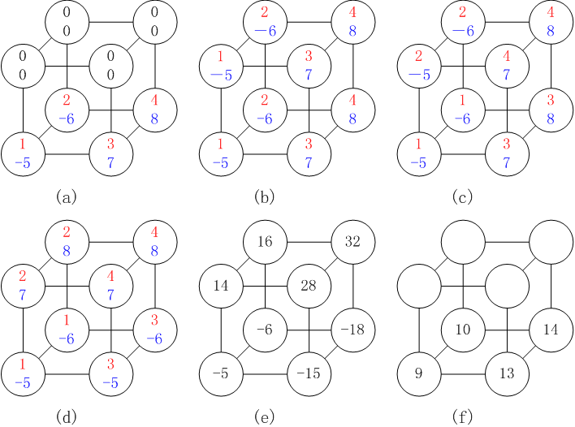
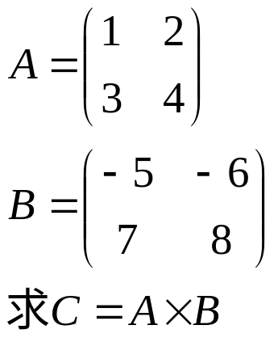
示例
C00=1×(-5)+2×7=9
C01=1×(-6)+2×8=10
C10=3×(-5)+4×7=13
C11=3×(-6)+4×8=14
A
101
111
P₅
P₇
100
110
P₄
P₆
001
011
P₁
P₃
000
010
P₀
P₂
A
初始加载
(b)A,B沿k维复制
(c)A沿j维复制
k
B
j
i
B
(d)B沿i维复制
(e)点积
(f)沿k维求和

Slide 51
DNS乘法
算法描述:
//令r^{(m)}表示r的第m位取反；
//{p, r_{m}=d}表示r(0≤r≤p-1)的集合, 这里r的二
//进制第m位为d;
//输入: A_{n×n}, B_{n×n}; 输出: C_{n×n}
Begin //以n=2, p=8=2³举例, q=1, r=(r₂r₁r₀)₂
(1)for m=3q-1 to 2q do //按k维复制A,B, m=2
for all r in {p, r_{m}=0} par-do //r₂=0的r
(1.1) A_{r}(m) ← A_{r} //A(100)←A(000)等
(1.2) B_{r}(m) ← B_{r} //B(100)←B(000)等
endfor
endfor
(2)for m=q-1 to 0 do //按j维复制A, m=0
for all r in {p, r_{m}= r_{2q+m}} par-do //r₀=r₂的r
A_{r}(m) ← A_{r} //A(001)←A(000),A(100)←A(101)
endfor //A(011)←A(010),A(110)←A(111)
endfor
(3)for m=2q-1 to q do //按i维复制B,m=1
for all r in {p, r_{m}= r_{q+m}} par-do//r₁=r₂的r
B_{r}(m)← B_{r} //B(010)←B(000),B(100)←B(110)
endfor //B(011)←B(001),B(101)←B(111)
endfor
(4)for r=0 to p-1 par-do //相乘, all P_{r}
C_{r}=A_{r}×B_{r}
endfor
(5)for m=2q to 3q-1 do //求和,m=2
for r=0 to p-1 par-do
C_{r}=C_{r}+C_{r}(m)
endfor
endfor
End

Slide 52
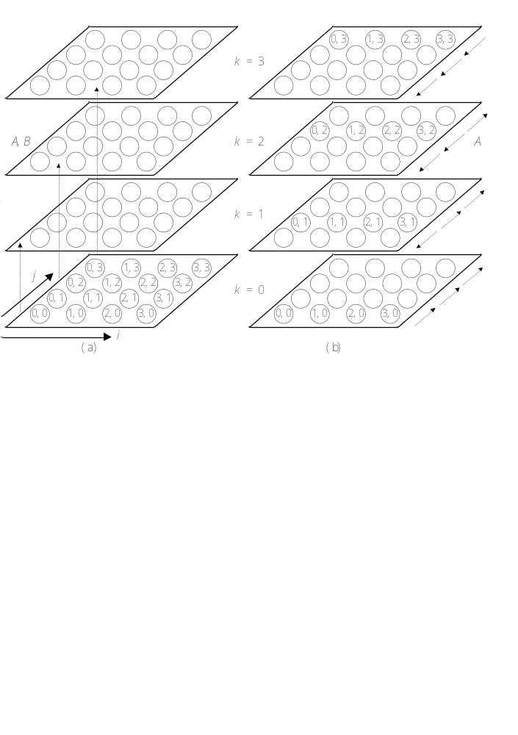
DNS乘法
示例
A、B起始分布
Aij从A_{ij0}到A_{ijj}

Slide 53
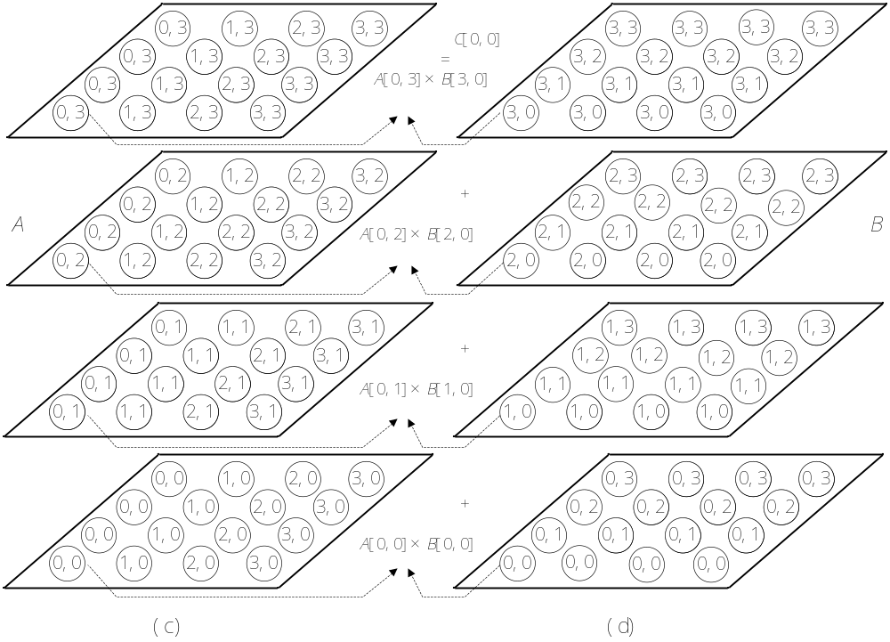
DNS乘法
k
j
i
所有A_{ij}沿j维播送
所有B_{ij}沿i维播送

Slide 54
附 录

Slide 55
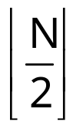
静态互联网络
一维线性阵列（1-D Linear Array）：
  并行机中最简单、最基本的互连方式，
  每个节点只与其左、右近邻相连，也叫二近邻连接，
  N个节点用N-1条边串接之，内节点度为2，直径为N-1，对剖宽度为1
  当首、尾节点相连时可构成循环移位器，在拓扑结构上等同于环，环可以是单向的或双向的，其节点度恒为2，直径或为 （双向环）或为N-1（单向环），对剖宽度为2

Slide 56
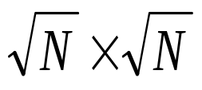





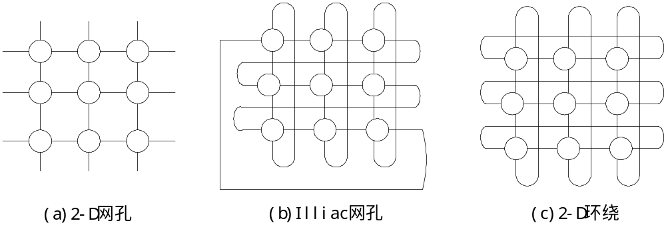
二维网孔（2-D Mesh）
每个节点只与其上、下、左、右的近邻相连（边界节点除外），节点度为4，网络直径为 ，对剖宽度为
  在垂直方向上带环绕，水平方向呈蛇状，就变成Illiac网孔了，节点度恒为4，网络直径为 ，而对剖宽度为
  垂直和水平方向均带环绕，则变成了2-D环绕（2-D Torus），节点度恒为4，网络直径为 ，对剖宽度为

Slide 57


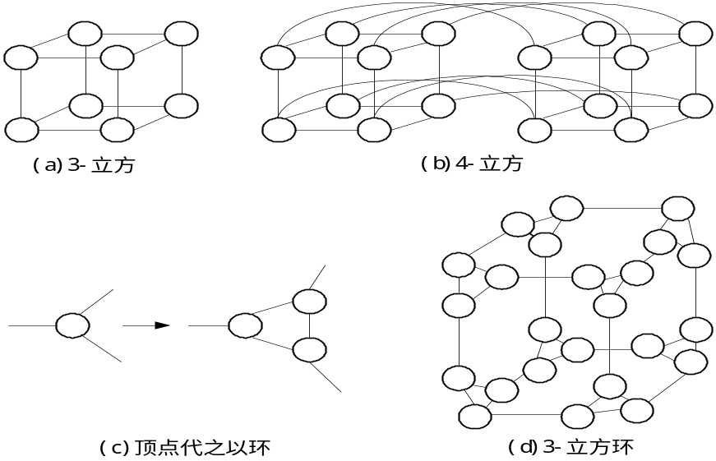
超立方体
一个n-立方由 个顶点组成，3-立方如图(a)所示；4-立方如图(b)所示，由两个3-立方的对应顶点连接而成。
n-立方的节点度为n，网络直径也是n ，而对剖宽度为 。
如果将3-立方的每个顶点代之以一个环就构成了如图(d)所示的3-立方环，此时每个顶点的度为3，而不像超立方那样节点度为n。

Slide 58


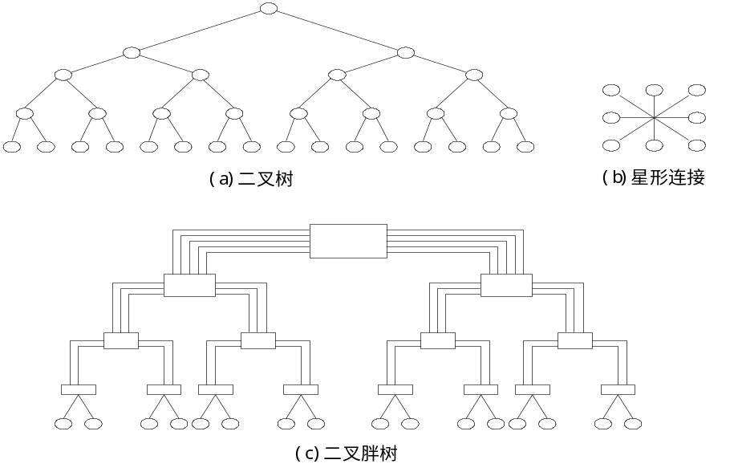
二叉树：
  除了根、叶节点，每个内节点只与其父节点和两个子节点相连。
  节点度为3，对剖宽度为1，而树的直径为
  如果尽量增大节点度为N-1，则直径缩小为2，此时就变成了星形网络，其对剖宽度为
  传统二叉树的主要问题是根易成为通信瓶颈。胖树节点间的通路自叶向根逐渐变宽。

Slide 59
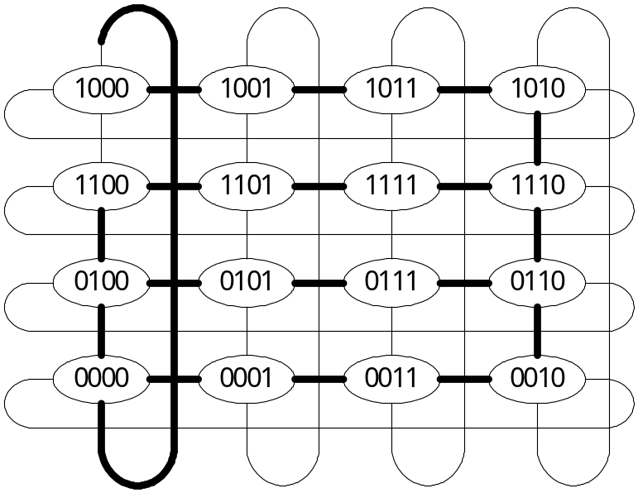
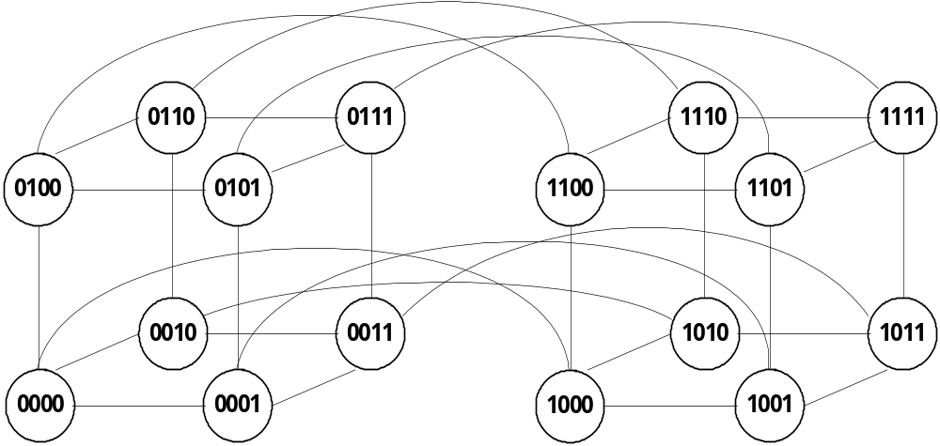
嵌入:将网络中的各节点映射到另一个网络中去

Slide 60

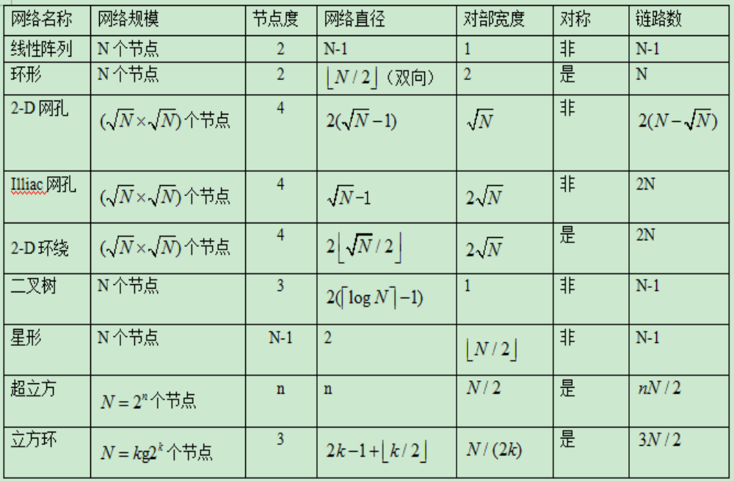

Slide 61
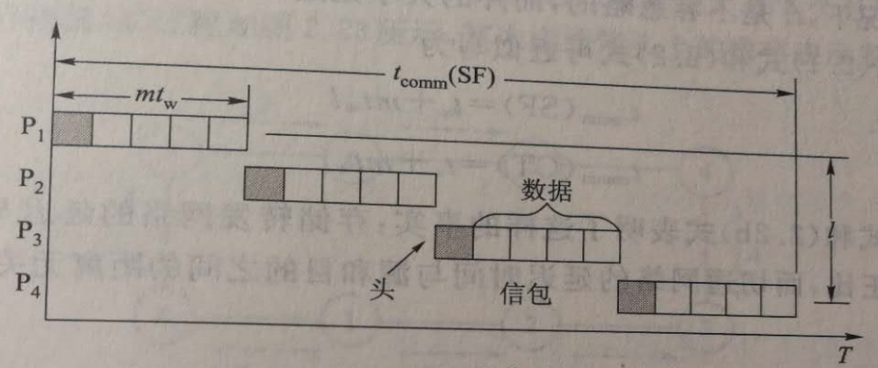


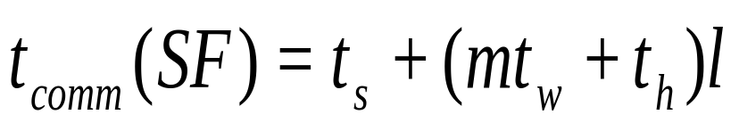
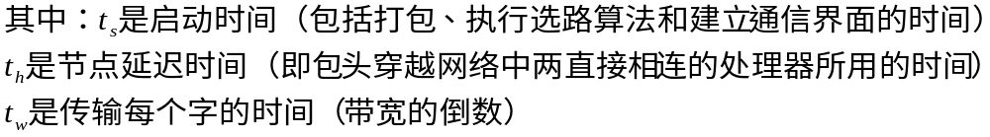
存储转发通信时间
对于长度为 的信包，穿越 条链路，在存储转发（SF）网络中总通信时间为

Slide 62


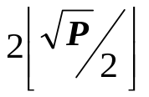

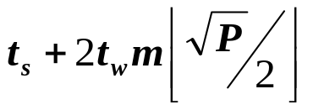
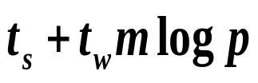
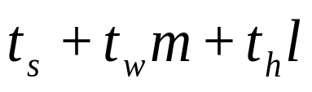
的计算
单一信包一对一传输
对于 个处理器连成周边环绕立体网孔，
至多为
对于P个处理器连成的超立方体， 至多为
SF（Store and Forward Routing，SF）网络上传输时间的上界
在周边环绕正方网孔上的通信时间为
在超立方体上的通信时间为
CT（Cut-through Routing，如虫孔算法）网络上的传输时间
将单一信包从源直接发送至目的地的通信时间为

Slide 63

存储转发通信时间一览表
一到多播送（One to All Broadcast）：开始时P0保存有将新包m，播送结束后所有其他处理器均得到m
多到多播送（All to All Broadcast）：所有P个处理器同时启动播送，只是各处理器播送各自的信包
一对多个人通信（Single-Node Scatter）：源处理器有P个信包，每一个去向一个目的地
多对多个人通信（Total Exchange）：每个处理器发送各自彼此不同的大小为m的信包给其余处理器。

Slide 64

切通选路通信时间一览表
切通网络中将信包进一步分成更小的片（数据片和包头）进行传输。虫蚀选路（Wormhole Routing）是切通选路的一种形式。

